Slide 1
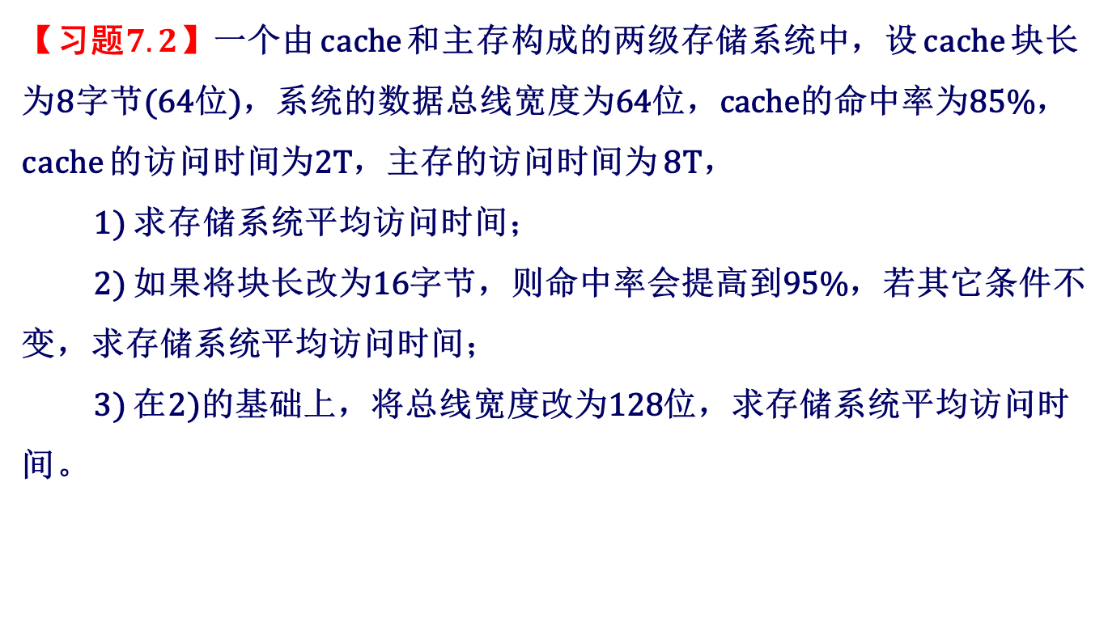
第7章习题
【习题$7.2$】一个由 cache 和主存构成的两级存储系统中，设 cache 块长为8字节(64位)，系统的数据总线宽度为64位，cache的命中率为85%，cache 的访问时间为2T，主存的访问时间为 8T，
1) 求存储系统平均访问时间；
2) 如果将块长改为16字节，则命中率会提高到95%，若其它条件不变，求存储系统平均访问时间；
3) 在2)的基础上，将总线宽度改为128位，求存储系统平均访问时间。

Slide 2
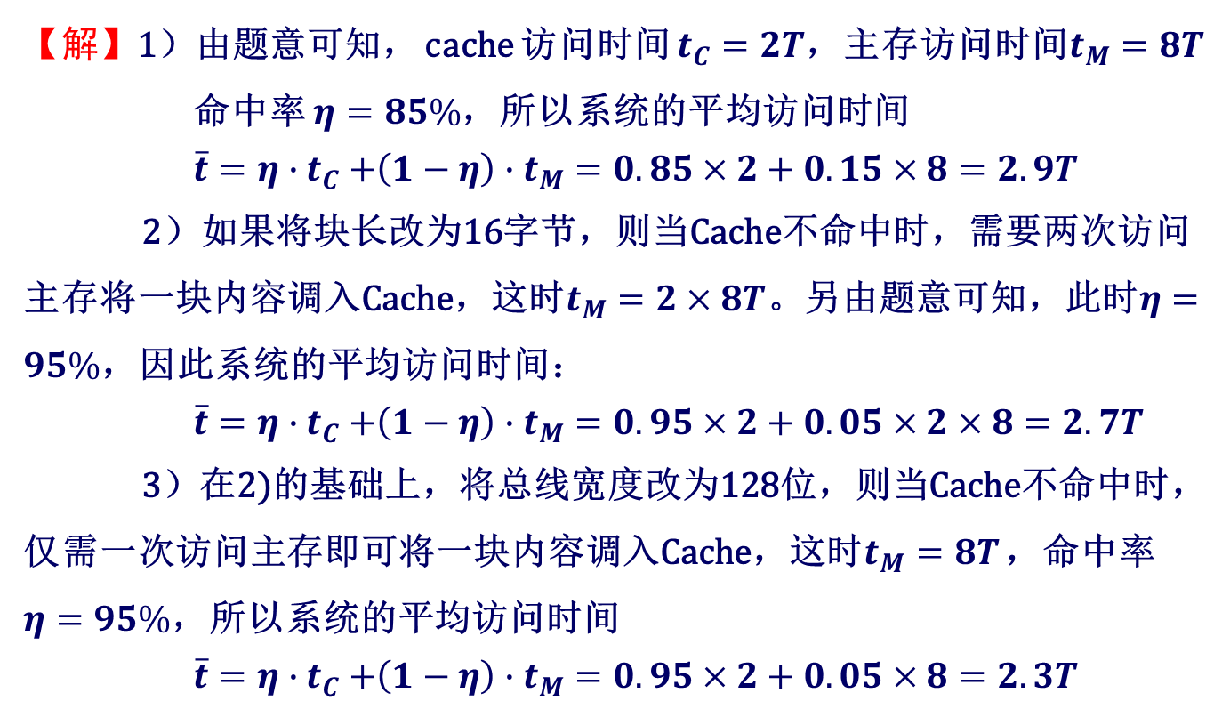
第7章习题
【解】1）由题意可知， cache 访问时间 $t_{C}=2T$，主存访问时间$t_{M}=8T$
命中率 $η=85\%$，所以系统的平均访问时间
$\overline{t}=η{∙t}_{C}+\left(1−η\right)∙t_{M}=0.85×2+0.15×8=2.9T$
2）如果将块长改为16字节，则当Cache不命中时，需要两次访问主存将一块内容调入Cache，这时$t_{M}=2×8T$。另由题意可知，此时$η=95\%$，因此系统的平均访问时间：
$\overline{t}=η{∙t}_{C}+\left(1−η\right)∙t_{M}=0.95×2+0.05×2×8=2.7T$
3）在2)的基础上，将总线宽度改为128位，则当Cache不命中时，仅需一次访问主存即可将一块内容调入Cache，这时$t_{M}=8T$ ，命中率 $η=95\%$，所以系统的平均访问时间
$\overline{t}=η{∙t}_{C}+\left(1−η\right)∙t_{M}=0.95×2+0.05×8=2.3T$

